Slide 1
ANATOMI FISIOLOGI MANUSIA
Tyas Putri Utami, M.Biomed

Slide 2
Fungsi Rangka
Penunjang tubuh
Menyimpan mineral dan lipid
Produksi sel darah
Perlindungan bagi organ dalam

Slide 3
Tipe tulang penyusun rangka

Slide 4
Rangka Tubuh
Rangka aksial
Rangka alat gerak
Alat gerak bagian atas
Alat gerak bagian bawah
Artikulasi / persendian

Slide 5
Rangka aksial

Slide 6
Rangka alat gerak
Alat gerak
Bagian atas
Alat gerak bagian bawah

Slide 7
Persendian: sinartrosis, sinfibrosis, diartrosis

Slide 8
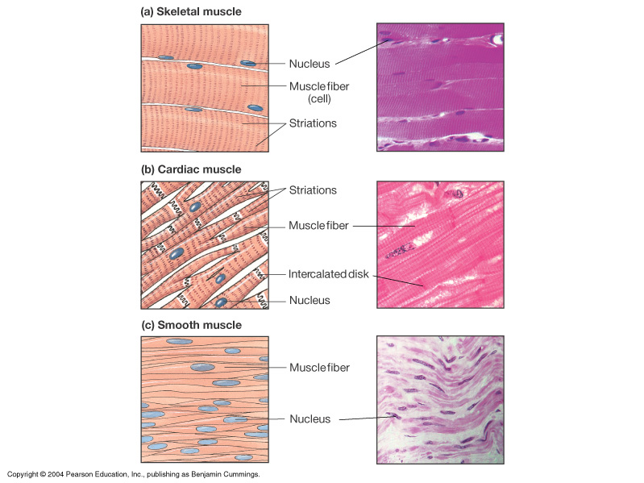
Macam tipe otot
Otot rangka / lurik
Otot polos
Otot jantung

Slide 9
Struktur Otot Rangka

Slide 11
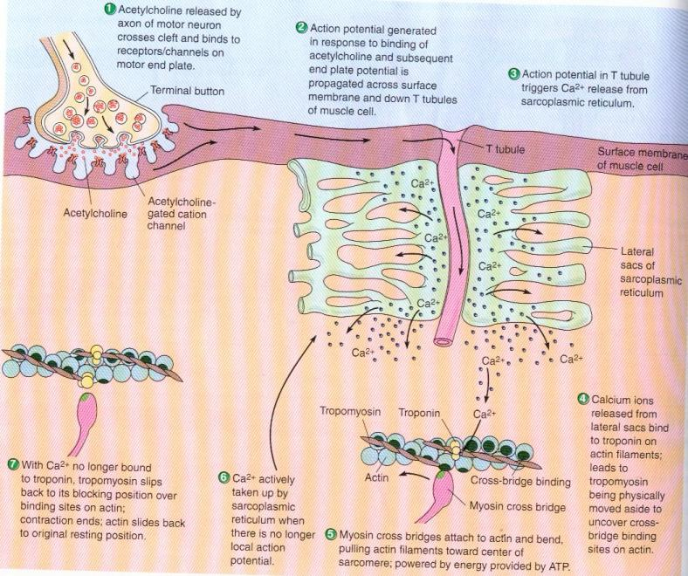
Mekanisme kontraksi otot rangka
Sherwood; fisiologi manusia dari sel ke system edisi 6. hal.287

Slide 12
Teori sliding filament mechanism
Terjadi pergeseran aktin yang disebabkan oleh tarikan kepala miosin yang menempel pada aktin.
Pemendekan sarkomer dan pita I
Pita A tidak berubah
Panjang aktin dan miosin tetap

